Slide 1
РОЗДІЛ 2. Превентивна робота з дітьми
2.1 Поняття «профілактика», завдання, методи та форми профілактичної діяльності.
2.2. Заходи індивідуальної та загальної профілактики правопорушень серед дітей. Особливості профілактичного обліку дітей. Категорії дітей, які перебувають на профілактичному обліку у інспектора ювенальної превенції.
2.3 Взаємодія підрозділів ювенальної превенції з іншими підрозділами Національної поліції та суб’єктами, що діють у сфері забезпечення та захисту прав дитини.
3.2. Заходи індивідуальної та загальної профілактики правопорушень серед дітей. Особливості профілактичного обліку дітей.

Slide 2
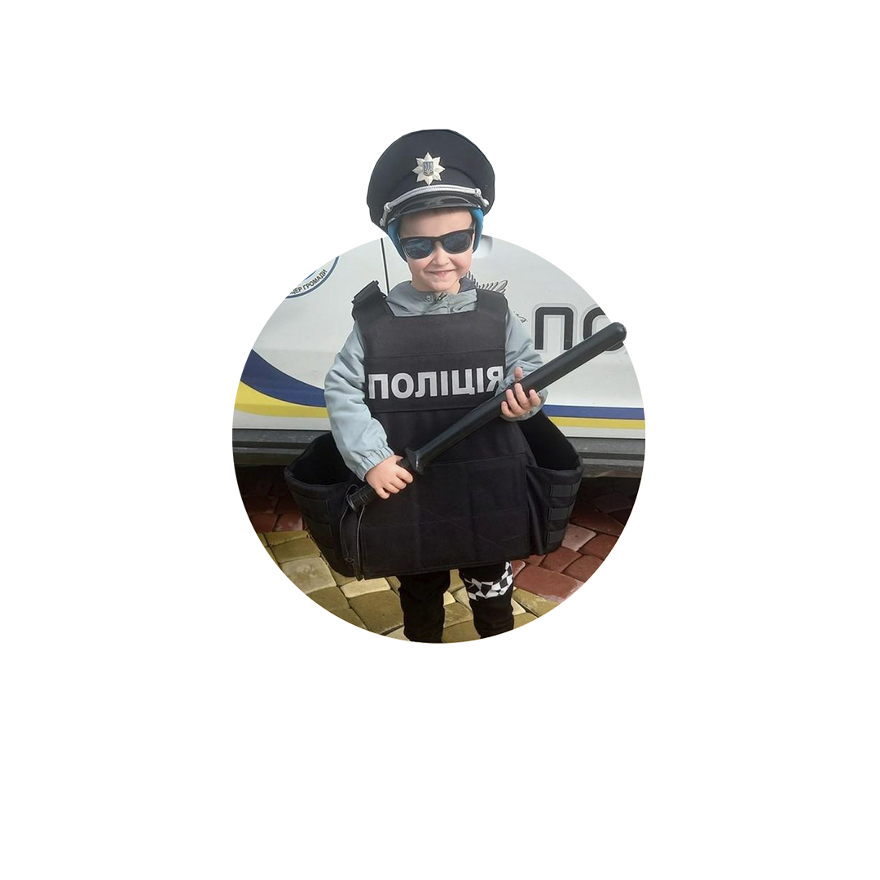
Профілактика адміністративних і кримінальних правопорушень серед дітей
– це діяльність підрозділів НПУ, що спрямована на виявлення та усунення причин і умов, що призводять до вчинення дітьми адміністративних і кримінальних правопорушень.
2.1 Суб’єкти забезпечення і захисту прав дітей на міжнародному, національному, регіональному та місцевому рівнях. ?

Slide 3
В загальному,
метою профілактичної діяльності ювенальних поліцейських є:
виявлення та усунення причин і умов, що сприяють формуванню девіантної поведінки
мотивування дитини до зміни способу життя та відмови від небезпечних та/або неправомірних поведінкових практик;
формування знань, умінь та навичок, необхідних для подолання проблеми, негативного явища, складних життєвих обставин
забезпечення надання своєчасної підтримки дитині, її сім‘ї, для усунення факторів ризику, подолання складних життєвих обставин;
відпрацювання у дитини умінь та навичок, які дозволять відмовитись від руйнівної моделі поведінки на користь усвідомленій, безпечній поведінці

Slide 4
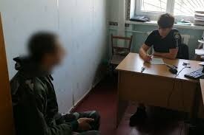
Заходи загальної профілактики здійснюються на території обслуговування в навчальних закладах та за місцем проживання дітей
Заходи індивідуальної профілактики здійснюються поліцейським щодо конкретної дитини з метою попередження вчинення нею адміністративних та кримінальних правопорушень
Профілактична діяльність поділяються на заходи загальної та заходи індивідуальної профілактики адміністративних і кримінальних правопорушень

Slide 5
Основними заходами з профілактики правопорушень серед дітей, що застосовуються працівниками поліції є:
Організація та здійснення заходів профілактики з дітьми в навчальних закладах, за місцем проживання з метою запобігання вчиненню ними адміністративних і кримінальних правопорушень;
Організація та здійснення заходів індивідуальної профілактики з дітьми, що вчинили адміністративні та правопорушення, були засуджені до покарання, не пов’язаного з позбкримінальніавленням волі, звільненими зі спеціальних виховних установ;
Ужиття заходів щодо недопущення рецидивної злочинності серед дітей;
Встановлення місцезнаходження дітей у разі їх безвісного зникнення;
Виявлення та припинення фактів жорстокого поводження з дітьми, учинення стосовно них насильства, у тому числі батьками, законними представниками;
Розкриття кримінальних правопорушень, учинених дітьми;
Організація надання правової та психологічної допомоги дітям, які є потерпілими в кримінальному провадженні чи стали свідками злочину, із залученням психологів органів Національної поліції або центрів соціальних служб для сім’ї, дітей та молоді.

Slide 6
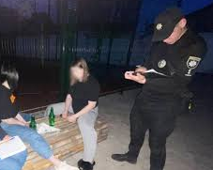
Окрім цього, однією з основних форм профілактики правопорушень, боротьби з дитячою бездоглядністю та безпритульністю є проведення профілактичних рейдів.
якій оголошено повідомлення про підозру в учиненні кримінального правопорушення;

Slide 7
Досить важливим та дієвим засобом профілактики адміністративних і кримінальних правопорушень серед дітей є спільна координація та злагоджена робота уповноважених та компетентних органів (органів Національної поліції, органів опіки і піклування, служби у справах дітей, центрів соціальних служб для сім’ї, дітей та молоді, органів місцевого самоврядування, закладів освіти, медичних закладів, органів прокуратури та суду, а також громадських організацій).

Slide 8
Заходи загальної профілактики адміністративних і кримінальних правопорушень здійснюються на території обслуговування в навчальних закладах та за місцем проживання дітей.

Slide 9
З метою попередження вчинення дітьми адміністративних і кримінальних правопорушень працівник поліції самостійно або разом з відповідними органами виконавчої влади, органами місцевого самоврядування, здійснюють такі заходи загальної профілактики:
Виявляють причини та умови , що призводять до вчинення адміністративних та кримінальних правопорушень дітьми, уживають організаційних і практичних заходів для їх усунення.
2. Проводять зустрічі з адміністрацією навчальних закладів та представниками батьківських комітетів
3. Проводять у навчальних закладах лекції та практичні заняття, спрямовані на формування дітей правосвідомої поведінки, навичок до здорового способу життя.

Slide 10
Застосування заходів індивідуальної профілактики повинні застосовуватись в найкращих інтересах дитини
Заходи індивідуальної профілактики здійснюються поліцейським щодо конкретної дитини з метою попередження вчинення нею адміністративних та кримінальних правопорушень.
Заходи індивідуальної профілактики спрямовані на особистість дитини, середовище, яке її формує, а також на умови, обставини та ситуації, що призводять до вчинення дитиною адміністративних і кримінальних правопорушень.

Slide 11
З метою здійснення заходів індивідуальної профілактики щодо дитини поліцейський підрозділу ювенальної превенції заводить обліково-профілактичну справу (ОПС) та вносить відомості про взяття на профілактичний облік до відповідної інформаційної підсистеми, що входить до єдиної інформаційної системи МВС, дітей, щодо яких поліцейські ювенальної превенції здійснюють профілактичну роботу, яка включає:

Slide 12
Індивідуальна профілактична робота підрозділів ювенальної превенції включає:
– проведення ознайомлювальних, попереджувальних і виховних бесід з дитиною за місцем проживання, навчання або роботи не рідше одного разу на місяць;
Заходи індивідуальної профілактики здійснюються поліцейським щодо конкретної дитини з метою попередження вчинення нею адміністративних та кримінальних правопорушень.

Slide 13
Індивідуальна профілактична робота підрозділів ювенальної превенції включає:
– проведення ознайомлювальних, попереджувальних бесід з батьками дитини, її законними представниками, членами сім’ї з метою усунення причин і умов, які спонукали до вчинення адміністративного чи кримінального правопорушення;

Slide 14
Індивідуальна профілактична робота підрозділів ювенальної превенції включає:
– складання плану заходів з індивідуальної профілактики на основі вивчення матеріалів характеристик, індивідуально-психологічних особливостей дитини;

Slide 15
Індивідуальна профілактична робота підрозділів ювенальної превенції включає:
– відвідування за місцем проживання дитини для з’ясування умов проживання, а також чинників, які можуть негативно впливати на неї

Slide 16
Основні вимоги до заходів індивідуальної профілактики:
суворе дотримання прав, свобод та законних інтересів дитини, законності при здійсненні заходів індивідуальної профілактики
своєчасність виявлення та усунення криміногенних чинників, що збільшують вірогідність повторного вчинення дитиною адміністративного або кримінального правопорушення
послідовність у проведенні заходів індивідуальної профілактики, інтенсивність яких повинна зростати або зменшуватися залежно від результатів

Slide 17
Взяттю на профілактичний облік підлягає дитина:
(закріплено наказом МВС Про затвердження Інструкції з організації роботи підрозділів ювенальної превенції Національної поліції України від 19.12.2017 № 1044)
засуджена до покарання, не пов'язаного з позбавленням волі;
вчинила домашнє насильство в будь-якій формі (дитина-кривдник), передбачене статтею 173⁻² Кодексу України про адміністративні правопорушення, а також щодо якої винесено терміновий заборонний припис чи виданий обмежувальний припис;
звільнена за рішенням суду від кримінальної відповідальності із застосуванням примусових заходів виховного характеру без поміщення до школи або професійного училища соціальної реабілітації для дітей, які потребують особливих умов виховання;
яка впродовж року два і більше разів була притягнута до адміністративної відповідальності;
звільнена зі спеціальної виховної установи;
яка впродовж року два і більше разів самовільно залишала сім'ю, навчально-виховний заклад чи спеціальну установу для дітей;
яка вчинила булінг (цькування) учасника освітнього процесу.

Slide 18
Підставами для взяття дитини на профілактичний облік є:
вирок (постанова) суду, що набрав(ла) законної сили, про застосування до дитини покарання, не пов'язаного з позбавленням волі;
рішення суду про звільнення дитини від кримінальної відповідальності із застосуванням примусових заходів виховного характеру, крім випадків, коли дитину направляють до школи або професійного училища соціальної реабілітації для дітей, які потребують особливих умов виховання;
довідка про звільнення зі спеціальної виховної установи для дітей;
матеріали, які підтверджують факт вчинення дитиною домашнього насильства (копія термінового заборонного чи обмежувального припису, постанови суду щодо притягнення до адміністративної відповідальності за статтею 173⁻² Кодексу України про адміністративні правопорушення);

Slide 19
Підставами для взяття дитини на профілактичний облік є:
рапорт поліцейського підрозділу ювенальної превенції про дитину, яка впродовж року два і більше разів притягалася до адміністративної відповідальності, з долученням копій постанов суду про притягнення до адміністративної відповідальності;
рапорт поліцейського підрозділу ювенальної превенції щодо виявлення дитини, яка впродовж року два і більше разів самовільно залишала сім'ю, навчально-виховний заклад чи спеціальну установу для дітей, з долученням витягів з Єдиного обліку заяв і повідомлень про вчинені кримінальні правопорушення та інші події щодо зареєстрованих фактів безвісного зникнення дитини;

Slide 20
Підставами для взяття дитини на профілактичний облік є:
Копія постанови суду щодо притягнення до адміністративної відповідальності за статтею 173⁻⁴ Кодексу України про адміністративні правопорушення дитини чи батьків або осіб, які їх замінюють.
За наявності підстав для взяття дитини на профілактичний облік поліцейський підрозділу ювенальної превенції у триденний строк виносить постанову про взяття на профілактичний облік дитини та заведення обліково-профілактичної справи, яку затверджує начальник територіального (відокремленого) підрозділу ГУНП.

Slide 21
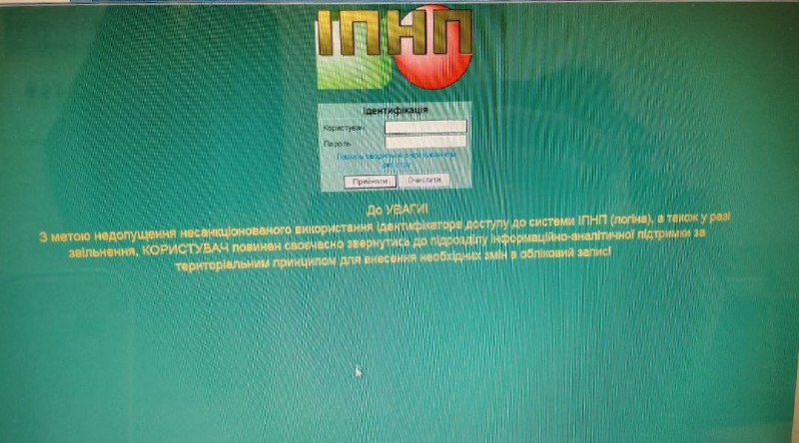
ОПС реєструється в журналі реєстрації обліково-профілактичних справ дітей, взятих на профілактичний облік,
який ведеться в електронній
формі.
* Інформаційно-телекомунікаційна система «Інформаційний
портал Національної поліції України».

Slide 22
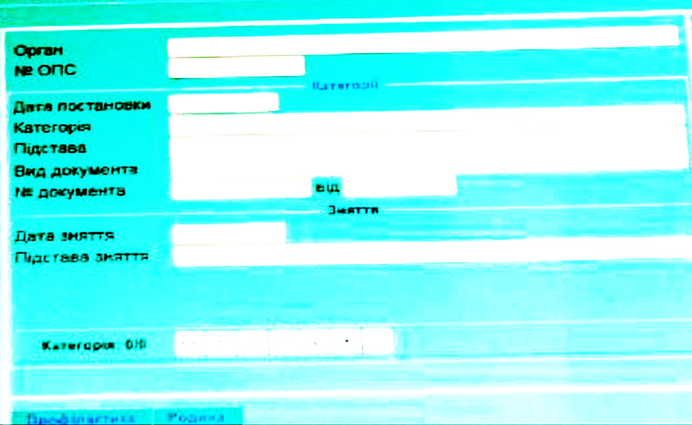
Зверніть увагу!
На автоматизованому обліку дитина перебуває лише за однією категорією обліку, ступінь пріоритетності якої визначається поліцейським підрозділу ювенальної превенції за принципом - кримінальне правопорушення поглинає адміністративне правопорушення.
Якщо однією з категорій є «домашнє насильство», зберігаються дві категорії обліку.

Slide 23
У разі зміни дитиною, яка перебуває на профілактичному обліку, місця фактичного проживання поліцейський ювенальної превенції повідомляє про це орган поліції, на території обслуговування якого проживатиме дитина. Після одержання відповідної інформації щодо прибуття дитини до нового місця проживання поліцейський ювенальної превенції надсилає до органу поліції, на території обслуговування якого проживатиме дитина, ОПС для подальшого здійснення заходів індивідуальної профілактики щодо дитини.

Slide 24
Після одержання інформації про отримання ОПС та взяття дитини на облік за новим місцем проживання поліцейський ювенальної превенції вносить відповідну інформацію до журналу реєстрації ОПС дітей, взятих на профілактичний облік.
У разі переїзду дитини за кордон або на тимчасово окуповану територію, якщо з моменту переїзду минув рік, профілактичний облік автоматично припиняється.

Slide 25
Підставами для зняття дитини з профілактичного обліку є:
досягнення нею 18-річного віку;
закінчення строку покарання, визначеного вироком суду;
набрання законної сили вироком суду щодо призначення покарання у вигляді позбавлення волі;
рішення суду про визнання дитини в установленому законом порядку померлою чи безвісно відсутньою або отримання офіційного документа про смерть дитини;
відсутність випадків вчинення домашнього насильства впродовж року після останнього такого факту;
відсутність випадків вчинення адміністративного та/або кримінального правопорушення впродовж року з моменту взяття на облік;
відсутність випадків самовільного залишення сім'ї, навчально-виховного закладу чи спеціальної установи для дітей упродовж року з моменту взяття на облік;
обрання стосовно дитини, яка перебуває на обліку, запобіжного заходу у вигляді тримання під вартою;
відсутність випадків вчинення булінгу (цькування) впродовж року після останнього такого факту.

Slide 26
За наявності підстав для зняття дитини з профілактичного обліку поліцейський підрозділу ювенальної превенції протягом однієї доби:
виносить постанову про зняття (зміну) з профілактичного обліку дитини та закриття ОПС, яку затверджує начальник територіального (відокремленого) підрозділу ГУНП;
вносить відповідні корективи до електронної картки інформаційної підсистеми бази даних, що входить до єдиної інформаційної системи МВС, із обранням підстави зняття (зміни) відповідно до довідника електронної картки;
письмово повідомляє батьків, законних представників, інші органи і служби, які раніше були інформовані про взяття дитини на профілактичний облік.

